Slide 1
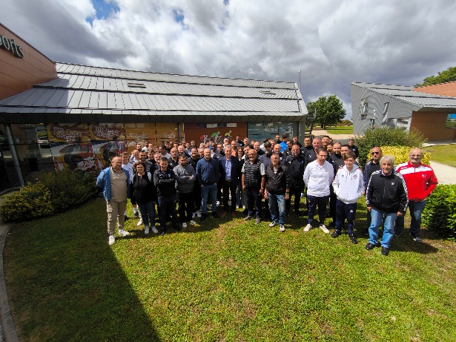
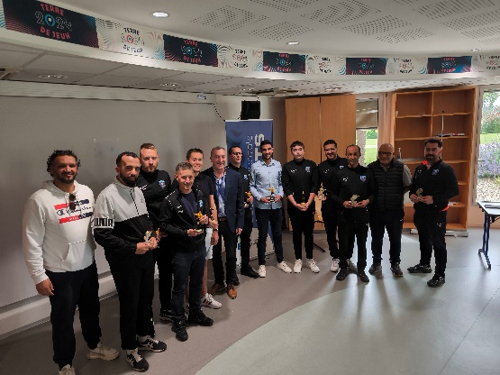
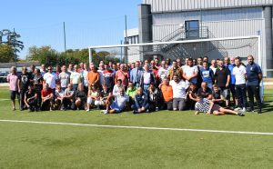
Union Nationale des Arbitres de Football
« Avec et pour les arbitres »
Amitié
Solidarité
Protection
Convivialité

Slide 2
ORGANIGRAMME UNAF 36
PRESIDENT
BLIN Raphaël
8 Chemin de l’image
36200 ST- Marcel
02.54.61.51.97
06.42.65.14.64
raphael.blin30@sfr.fr
Responsable
aux enregistrements adhérents
DESIRE Emmanuel
1 impasse de la métairie
36120 Maron
06.58.96.56.55
desireemmanuel.unaf@gmail.com
Représentant des Arbitres
Au comité directeur
GATEFIN Didier
29 bis des Tamaris
36000 Châteauroux
06.61.88.03.26
didier.gatefin @orange.fr
Vice- Président délégué et Représentant Juridique
BERNERON Dominique
64 Rte d’argenton
36170 ST Benoit du Sault
02.54.47.53.95 ou 06.85.09.86.07
berneron.nat@orange.fr
Secrétaire et son adjoint
MOUVAUX Bertrand
94 Rue Jean Jacques Rousseau
36200 Argenton sur Creuse
07.50.25.06.75
bertrand.mouvaux@gmail.com
Adjoint Responsable communication Information
LISSONNET Jérôme
7 route des fontaines
36300 St Aigny
06.98.35.61.01
j.lissonnet@hotmail.fr
Représentant des Jeunes Arbitres
FONTENEAU Noa
11 Avenue Georges Sand
36400 LA CHATRE
07.64.25.55.67
noafonteneau@gmail.com
REAULT Dany
2 chemin du Rochat
36300 ST AIGNY
06.31.57.19.36
l.villiere@orange.fr
Président Délégué et représentant à la ligue
CHABOT Julien
39 Rue Romain Rolland
36130 Déols
06.32.62.14.96
julienchabot@yahoo.fr
Trésorière et son adjoint
VALEUR Dany – VALEUR Jacques
16 rue du Moulin Chantreine
36130 Coings
06.28.37.09.53
jacques58valeur@gmail.com
Responsable Sponsoring -Partenariat – Achats
CAETANO Bruno
16 rue de la lande
36120 Jeu Les Bois
06.82.68.45.52
lochet36@aol.com
MEMBRES
DESCHAMPS Jean-Michel 06.29.75.89.37
BOYER Ludovic 07.50.98.99.01
LOUBIER Vincent 06.78.09.11.16
MOURLON Lucien 06.61.99.15.78
JUMEAU Fabien 06.09.73.85.53
SINGH Jogund 06.76.09.93.67
Responsable
Équipe de Football
DEFOSSEZ Yoann
20 Rue des echardons
36300 LE BLANC
06,81,52,19,08
choub36@orange,fr
Représentante Féminine
BEAUJEAN-DELAGE Emilie
43 Rue Paul Langevin
36000 Châteauroux
06.13.18.46.10
ebeaujeandelage6@gmail.com

Slide 4
L’UNAF : comment adhérer ?
Ta cotisation comprend :
+ Accompagnement juridique avec l’avocat(e) de l’UNAF
+ Présence à tes côtés et conseils en commission
+ Participation aux manifestations sportives et familiales
Pour adhérer : 2 solutions :
Paiement par chèque soit vous-même ou par votre club
Paiement par espèces
Voir feuille ci-après

Slide 5
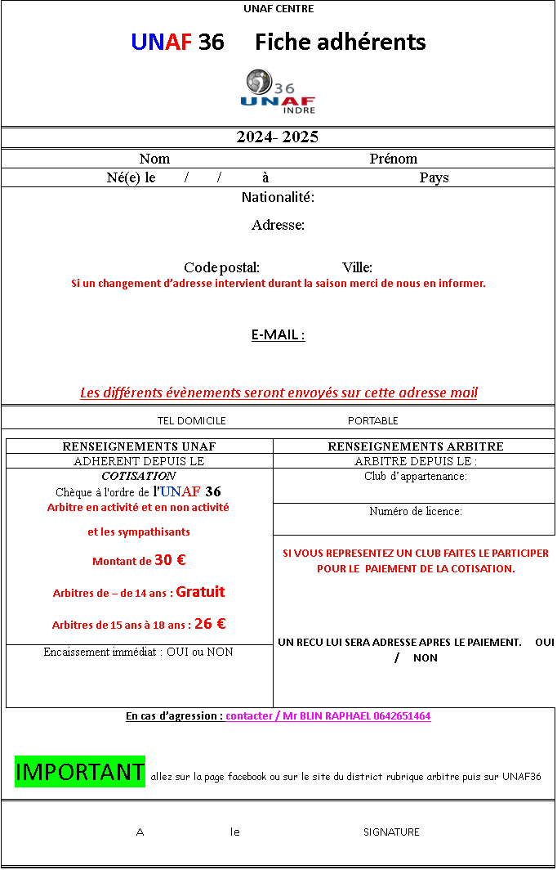
Responsable adhérent
Emmanuel DESIRE

Slide 6
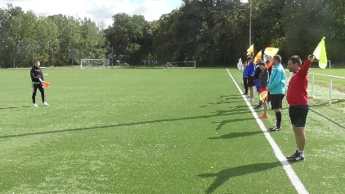
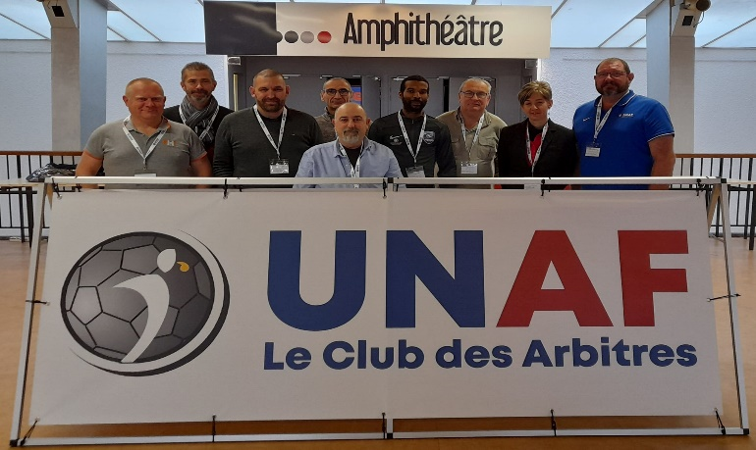
L’UNAF : qu’est-ce que c’est ?
L’association au service de tous les arbitres avec :
Des valeurs humaines :
Amitié – solidarité – unité – convivialité
Des missions liées à l’arbitrage :
Protection – fidélisation – promotion –
représentation

Slide 7
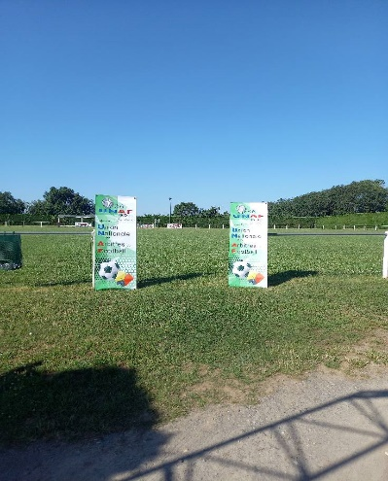
L’UNAF : A quoi ça sert ?
C’est ton « compagnon » d’arbitrage :
T’assister lors des convocations en commission :
Tu ne seras jamais seul(e) pour expliquer des situations suite à ton rapport à la commission de discipline !
T’accompagner juridiquement :
Ta protection est notre priorité avec nos avocats !
T’intégrer au sein de la famille des arbitres :
Te sentir bien dans tes « crampons » en tissant des liens d’amitié
Te proposer des temps d’échanges avec les collègues :
Le partage d’expérience permet de progresser

Slide 8
L’UNAF : c’est pour qui ?
Tous les arbitres et toutes les arbitres sont concernés :
Du district jusqu’à la FFF :
L’UNAF t’accompagne tout au long de ton parcours !
Pour les filles et les garçons :
L’UNAF soutient la féminisation de l’arbitrage !
Mais aussi pour les parents et les référent(e)s arbitres de club :
L’UNAF compte de nombreux sympathisant(e)s. Ils/elles participent aux animations et rencontres.

Slide 9
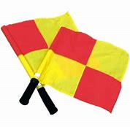
JURIDIQUE

Slide 10
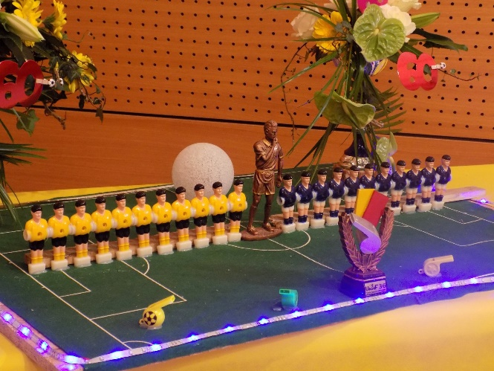
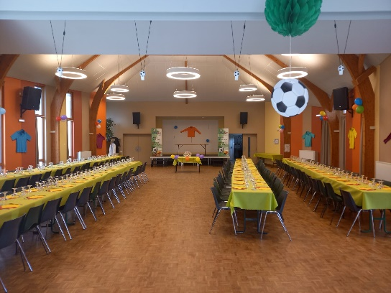
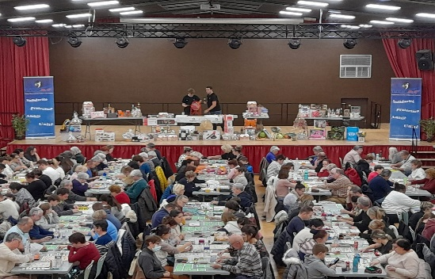
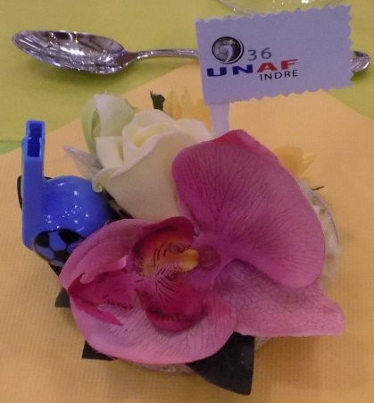
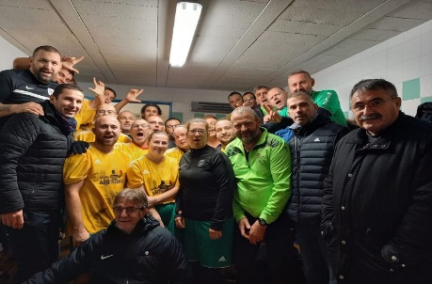
L’UNAF : c’est aussi…
Avec des animations diversifiées :
Prendre du plaisir et tisser des liens d’amitié !
Récompenser les arbitres et les unafistes :
Remercier celles et ceux qui font l’UNAF !

Slide 11
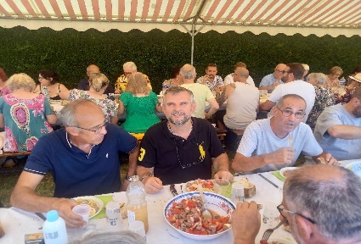
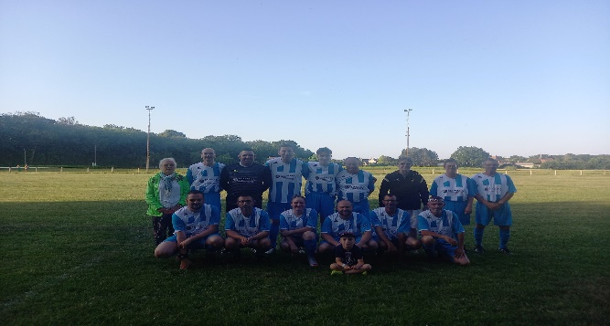
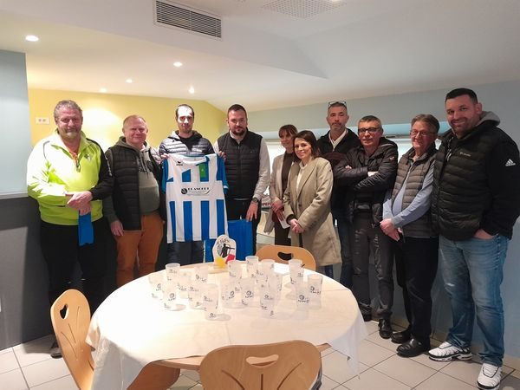
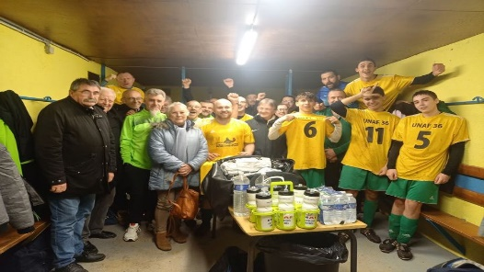
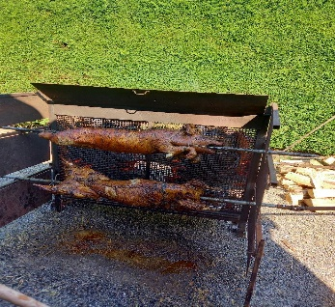
L’UNAF : j’aime le foot !
Des animations sportives et festives :
- Challenge national régional seniors et jeunes
Match contre des équipes du département le Vendredi soir…
Loto – Soirée festive - Méchoui

Slide 12
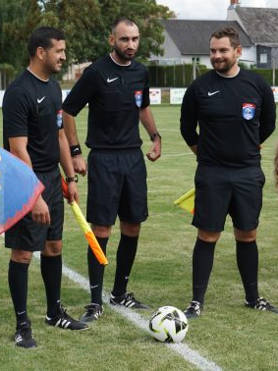
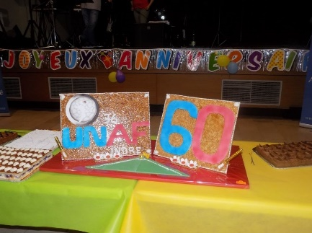
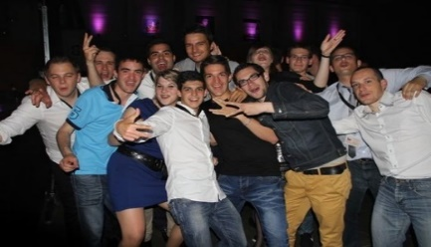
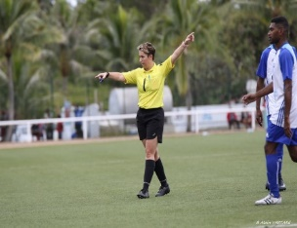
L’UNAF : pour échanger…
Avec des rassemblements pour parler de ta passion :
Ceux-ci permettent d’échanger avec des personnalités mais aussi avec collègues d’autres régions !
L’amitié au cœur des assemblée UNAF :
Jeunes et moins jeunes....un temps fort 100 % UNAF !

Slide 13
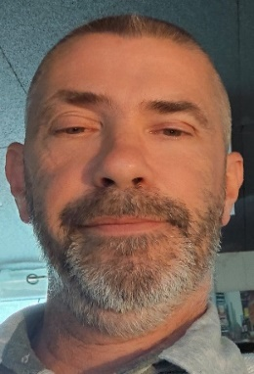
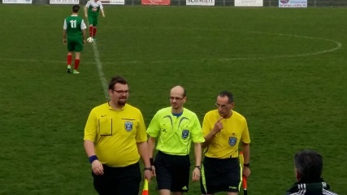
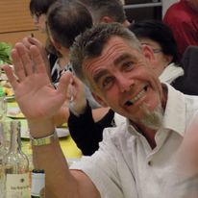
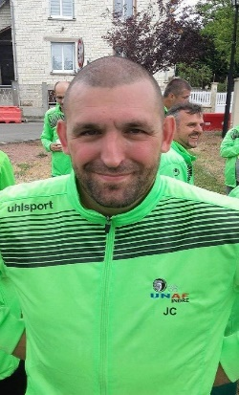
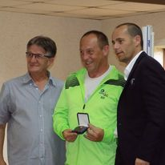
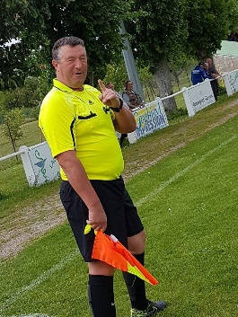
Ton président UNAF 36 et quelques membres de UNAF36……
Raphaël BLIN
Tél : 06-42-65-14-64
Tous les ans un cadeau de
bienvenue avant le 30 septembre
pour ta cotisation

Slide 14
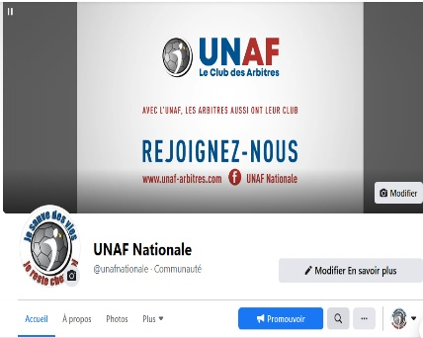
L’UNAF : comment nous suivre ?
Tu peux retrouver l’UNAF 36 sur :
FACEBOOK
https://www.facebook.com/unaf36
En nous écrivant
unaf.36@gmail.com
Le site internet du district de l’Indre de Football
https://indre.fff.fr/arbitrage/

Slide 15
